Slide 2
植物が生長するために必要となる項目
・光合成を行うための｢光｣
・大気中から二酸化炭素を吸収するための｢空気｣
・植物の約90％を構成している｢水｣
・生育環境を整える｢適切な温度｣
・そして生育するために必要な｢養分｣
この必要な養分が一般的に肥料と呼ばれるもので
この肥料にも様々な種類があります。
植物の生育に必要な3大要素と中量要素、微量要素を
簡単に説明します。
肥料の三大要素
N
P
K
チッソ
リン酸
カリウム
尿素
硫安
魚かす
など
ようりん
グアノ
骨粉
など
塩化カリ硫酸カリ
焼成灰
など
中量要素・微量要素
肥料の役割
マグネシウム
（苦土）
カルシウム
イオウ
肥料の三大要素（チッソ・リン酸・カリ）は植物が最も多く必要とする栄養素で通常販売されている肥料にはこの三要素の成分記載をしていることが多くあります。
又、中量要素や微量要素は通常、土壌に元々存在しているものですが、何度も栽培を繰り返す事で、足りなくなり欠乏症の症状が発生したりします。生育には少量しか必要としませんが、大切な栄養素となります。
マンガン
ホウ素
鉄
銅
亜鉛
モリブデン

Slide 3



植物が生長するためには必要となる養分の種類を前頁で記載しました。
大前提として、植物は前頁で説明したチッソ、リン酸、カリウムなどその栄養素は無機化された状態のものしか吸収が出来ません。
肥料には無機化された状態で販売されている化成肥料（硫安や塩化カリ等）や有機由来肥料（バットグアノや魚かす等）があります。有機由来の肥料は直接的に植物の栄養素にはなりません。土壌中の微生物などに分解され無機化され始めて植物が吸収出来る形になります。
よく、化成肥料で作った野菜はエグミが強い、有機肥料で作った野菜は美味しい等話題になることがありますが、植物からすると、化成肥料からの栄養も有機由来肥料からの栄養も同じなので変わることはありません。
ではなぜ有機由来の肥料が必要なのでしょうか？
ハイブリット
栽培
オーガニック
栽培
慣行栽培
必要な栄養を直接身体に取り入れるんだ
友達はたくさん出来るよ
食事で必要な栄養を身体の中で作るんだ
たまにサプリも飲むよ
友達もたくさん出来るよ
食事で必要な栄養を身体の中で作るよ
友達はたくさん出来ないけど皆元気だよ
肥料の役割②
現在多くの農業者が実践している慣行農法は化成肥料を施すことで生産性を飛躍的に高めた農法です。古くは1800年代まで遡り人口増加における食糧問題の解決や農家の飛躍的な増収に大きく貢献しました。
野菜のエグミは、化成肥料の過剰施肥による硝酸態窒素の残留によるものです。又、過剰に施肥した化成肥料成分が地下に流亡し周辺の河川に流れ出る問題もあります。
EU等でオーガニック栽培が盛んに行われているのは、化成肥料による環境負荷を低減するために有機由来の肥料利用を促進している背景があります。
植物を育てるためには
培地（土）をつくることが最重要

Slide 4
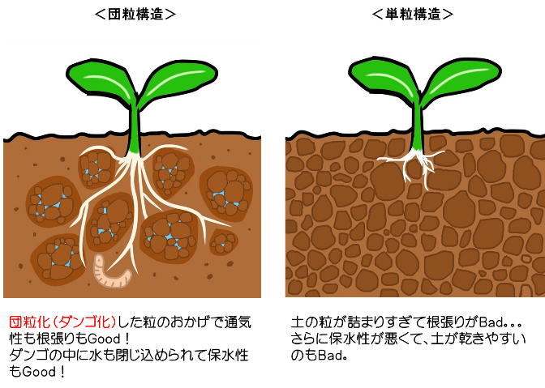

植物を育てる為の培地には露地と呼ばれる田や畑の他に工場内で直接植物に水、光、栄養を与えて水耕栽培をする植物工場などがあります。
工場栽培では天候不順などの影響を受けずに徹底した品質管理が行え、年間を通し安定的な収量、一定の品質の作物を生産出来ます。一方でまだ栽培品種が限られることや、停電リスク、運用コストの高騰が課題になります。
田や畑で行う露地栽培やハウス栽培では、継続して化成肥料の多用施肥による土壌環境の悪化が近年多く現れ、土壌環境の改善が必須課題となっています。
慣行栽培
慣行栽培では、化成肥料で植物に直接栄養を施す為、本来土壌に生息している微生物や細菌群が減少し、土壌内の移動も無いため土が硬くなるだけでなく、根の伸びが悪くなり、病害虫に弱い個体が出来、結果として農薬の多量投与や、消毒回数が増えるなどの弊害が起こります。
又、生育が悪くなるため更に肥料施肥を増やす事により野菜のエグミや土壌汚染の悪循環が起こります。
有機物を投入するメリット・デメリット
有機物を投入することで
有機物（有機由来肥料）を投入することで土壌の環境が整い植物の栄養吸収が良くなり結果として糖度が上がったり旨みが出たりのメリットがあります。
しかし、有機物を扱う場合のデメリットもあります。
慣行栽培で使用される化成肥料は、与えた直後から植物に吸収されるため施肥時期にタイムラグがありません。一方有機物の場合は微生物などによる分解の過程が入るため与えてから肥料の効果が発揮されるまでのタイムラグが生まれます。（必要な時期に効果が出ない等）
又、有機物多量投与は有機物の分解に細菌などがチッソ（タンパク質・糖質）を利用するため分解初期には植物に必要なチッソを細菌などが使用してしまう場合があります。
有機由来の肥料や堆肥などの有機物を土壌に施用する事で、土壌中の微生物、細菌、昆虫などがその有機物を分解するために活発に動き出し、土壌内を移動することで土壌が団粒化し根の張りが良くなるだけで無くトライコーム（植物の周りに生える毛）が成長し自ら身を守る働きをします。
又、土壌環境が整うことにより肥料の減肥や減農薬に繋がります。
植物がバランスよく栄養素を摂るためには？

Slide 5
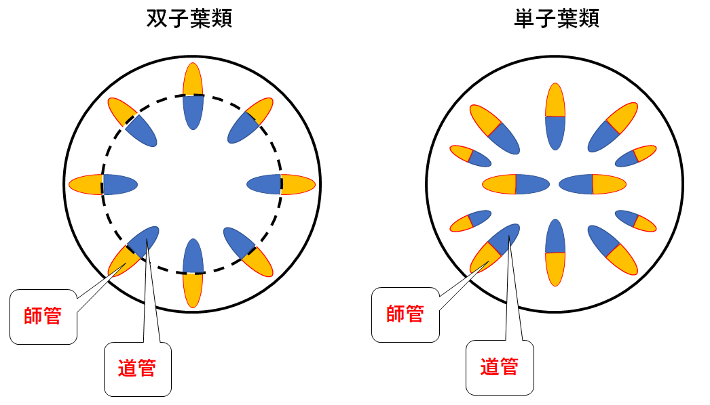
植物は光合成を葉緑体で行いデンプンや糖を増やします。その葉緑体（茎や葉）を成長させるのがチッソです。有機質のチッソ（魚かす等）を土壌に与えると、微生物や酵素の働きによってアンモニア態チッソに生成され根から吸収されます。又アンモニア態チッソの一部が植物内で硝酸態チッソに変換され葉緑体の成長を促します。
葉緑体を成長させ光合成を高めるためには根からの養分吸収が必須です。一般的には実肥と言われるリン酸ですが、リン酸にはもう一つ重要な働きとして根の張りを良くする効果があります。根の先に髭のように生える毛細根。この毛細根が多いと葉の葉脈も多くなり必要な炭素や酸素の供給や吸収が良くなり養分が移動しやすく茎の枝分れや開花・結実を促進します。
又、植物が栄養素（陽イオン）を摂るためには、根から出す根酸（陽イオン）を物々交換の形で作物に吸収されます。この物々交換（塩基置換容量）を土壌で上げるためにはケイ酸質資材（2：1型粘土鉱物）などの施用が効果的です。
茎や葉の重要な働き
葉の重要な働きの一つに蒸散があります。蒸散とは葉の裏側にある気孔から水分を蒸発させ植物体内の温度を下げたり、気孔から酸素や二酸化炭素を取り込みます。又、気孔から乗算することにより浸透圧・毛管現象の作用を利用して根から新たな水分や養分を吸い上げることが出来ます。
植物体内には師管と道管があり、光合成によって作られた養分は師管によって根に戻されます。
物々交換（塩基置換容量）
肥料成分は基本的に土の中でイオンの形態で存在しています。イオンは+の陽イオンと－の陰イオンとで土の中でのバランスは±０の状態を保っています。根がその養分を吸収しようとするとき毛細根の先から根酸（陽イオン）を出し物々交換される形で吸収されます。
塩基置換容量（CEC）とはそのイオンを入れておく入れ物の大きさ。
塩基置換容量が大きければ土の中に多くの養分を蓄えておくことが出来ます。
作物がバランス良く栄養を吸収するためには
土壌中の微生物や菌・酵素等の働きが必須
リン酸とケイ酸を一緒に土壌に施用すると･･･

Slide 6
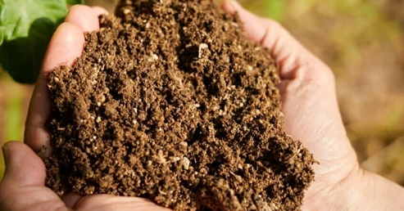
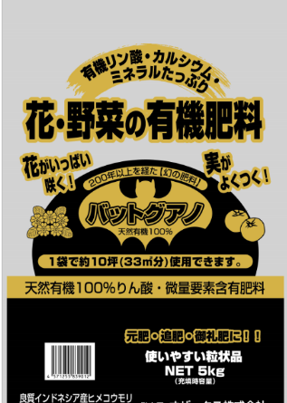
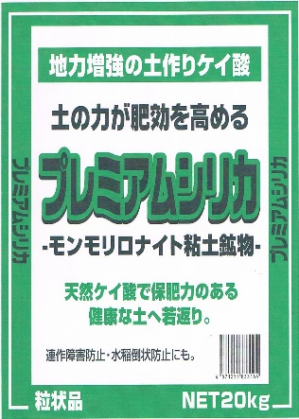

リン酸（バットグアノ）を施用して毛細根を増やし、ケイ酸質資材
（2：1型モンモリロナイト粘土鉱物）などを一緒に土壌に入れると・・・
毛細根が増える
根酸を出して養分の吸収が良くなる
毛細根の活性化
根の代謝が良くなり根から落ちる有機物を食する微生物群が増える
土壌中のバランスが良くなる
養分補給が容易になり減肥効果や減農薬に繋がる
2:1型粘土鉱物の効果
塩基置換用量の増大により保肥力UP
2:1型粘土鉱物の効果②
粘土鉱物を土壌に投入することにより微生物御住みかが出来、微生物群が増える
2:1型粘土鉱物の効果③
粘土鉱物のケイ酸の効果により植物の外殻が丈夫になり倒伏防止などに繋がる
土がどんどん健康に
栽培にはなぜ有機物が必要なのか
植物の栽培になぜ有機物が必要なのか、慣行栽培で施用される化成肥料は植物本体を成長させる為には非常に高い効果があります。しかし、植物が生育する培地（土壌）を作る効果はありません。土壌に有機物（有機由来の肥料や堆肥）を施す事により、元々存在していた昆虫、微生物や細菌群がその有機物を食するために動き回り土壌環境が良くなったり、その死骸が又有機物として機能し土壌の腐植が進んだり、植物が育ちやすい環境が整います。結果として適度なストレスが植物にも良い効果をもたらし糖度が上がったり食味、色艶のよい植物が育ちます。

